Slide 1
Politica ed economia

Slide 2
Politica ed economia
Un paragone:

Slide 3
Politica ed economia
Un immagine:

Slide 4
Politica ed economia
Cosa ha contribuito a mettere in crisi questo rapporto?

Slide 5
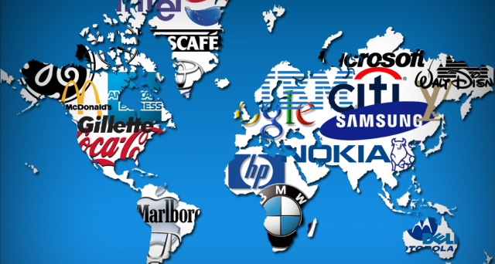
Politica ed economia
La globalizzazione!

Slide 6
Politica ed economia
In positivo:
ha contribuito ad accrescere lo sviluppo economico di molti Paesi.

Slide 7
Politica ed economia
Allo stesso tempo però:
ha favorito la delocalizzazione.

Slide 8
Politica ed economia
Il caso Barbie

Slide 9
Politica ed economia
E soprattutto:
ha causato la perdita di potere e di autonomia della politica!
Come?

Slide 10
Politica ed economia

Slide 11
Politica ed economia

Slide 12
Politica ed economia

Slide 13
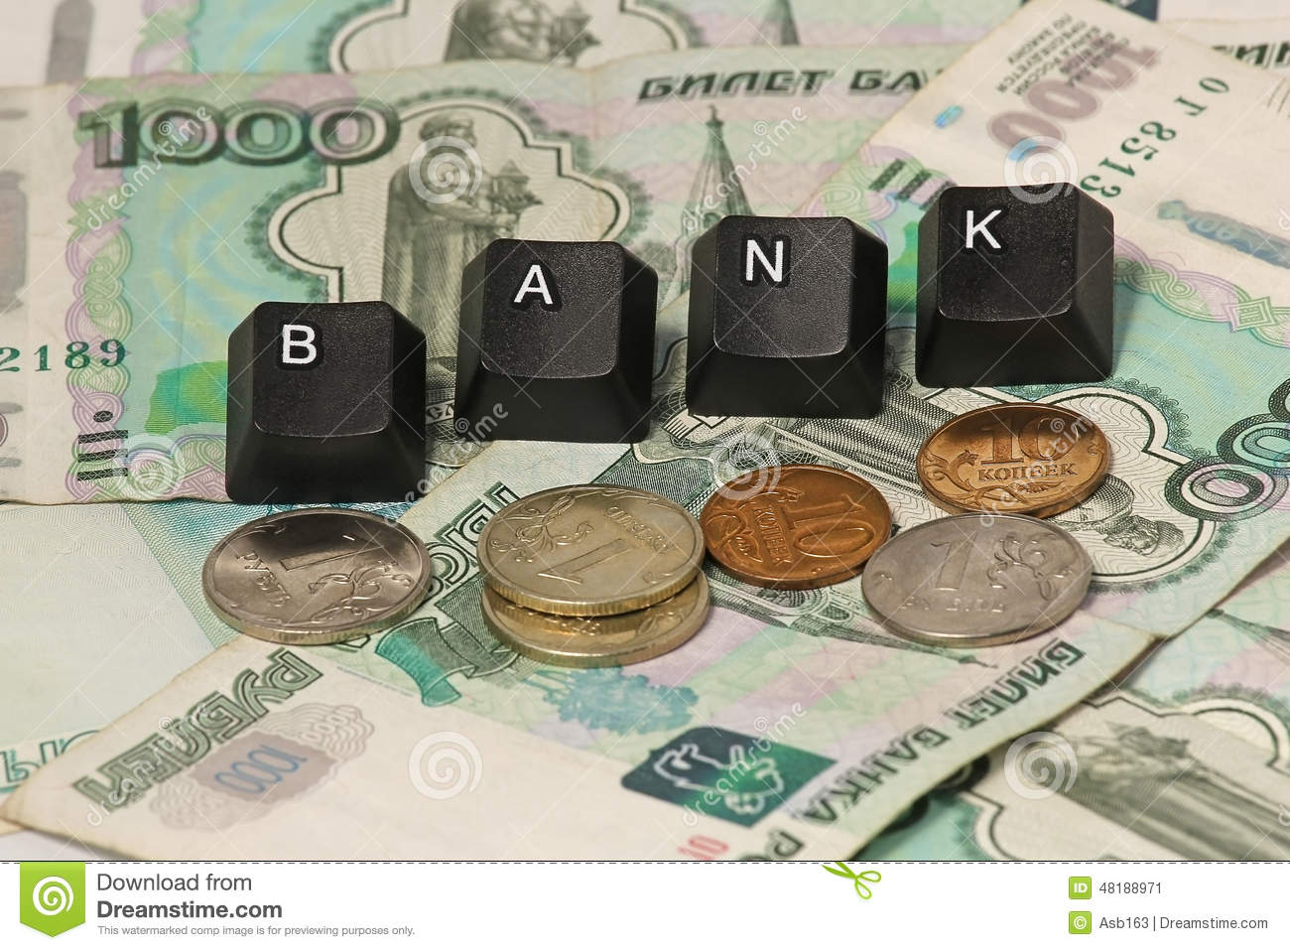
Politica ed economia
Le banche centrali governano il sistema monetario.

Slide 14
Politica ed economia
Le banche centrali sono apparati statali?

Slide 15
Politica ed economia
Federal Reserve è privata sia nella forma sia nella sostanza. Essa è controllata da un ristretto numero di banche.
Nota curiosa: la sede operativa è a Washington DC, quella legale è a Porto Rico.

Slide 16
Politica ed economia

Slide 17
Politica ed economia
Gli azionisti rilevanti della Federal Reserve sono:
Banca Kuhn Loeb di New York
Banca Rothschild di Berlino
Banca Warburg di Amburgo
Lazard Brothers di Parigi
Banca Rothschild di Londra
Banca Warburg di Amsterdam
Banca Israel Moses Seif
Chase Manhattan Bank di New York
Goldman Sachs di New York

Slide 18
Politica ed economia
La Banca Centrale Europea è di proprietà delle banche centrali degli Stati che fanno parte dell’Unione Europea.
I maggiori azionisti sono:
Banca centrale tedesca (18%)
Banca centrale francese (14,18%)
Banca centrale inglese (13,67%)
Banca centrale italiana (12,31%)

Slide 19
Politica ed economia
Tuttavia le Banche Centrali Nazionali sono controllate da società private…
…per cui anche la BCE è indirettamente da considerare una società privata.

Slide 20
Politica ed economia

Slide 21
Politica ed economia
85% delle quote di partecipazione della Banca d’Italia è in mano a 110 banche italiane!

Slide 22
Politica ed economia
Principali banche azioniste della BCI:
Intesa-Sanpaolo (17,01%)
Unicredit (14,63%)
Carisbo (6,20%)
Generali (4,83%)
Banca Carige (4,03%)
Tutte le altre hanno quote inferiori al 3%

Slide 23
Politica ed economia
Ricapitolando:
le istituzioni che in Europa e negli Stati Uniti sono preposte all’emissione di denaro non sono statali, come sarebbe logico pensare, ma più o meno direttamente controllate da privati.
Che fare?

Slide 24
Politica ed economia
Diffidate di quelli che vi propinano ricette sicure e certe: sono con molta probabilità dei ciarlatani o degli stupidi!

